Slide 1
আজকের ক্লাসে
স্বাগতম

Slide 2

শিক্ষক পরিচিতি
দীপংকর বিশ্বাস
সহঃ শিক্ষক (আইসিটি)
মির্জাপুর মাধ্যমিক বালিকা বিদ্যালয় ,মাগুরা।
মোবাইলঃ 01885703862
ই-মেইল- dipangkar88biswas@gmail.com

Slide 3
পাঠ পরিচিতি
8ম শ্রেনি
বিষয়ঃ আইসিটি
অধ্যায়ঃ ৩য় অধ্যায় (তথ্য ও যোগাযোগ প্রযুক্তির নিরাপদ ও নৈতিক ব্যবহার)
পাঠঃ ১৬ ও ১৭
সময়ঃ ৪০ মিনিট
তারিখঃ………………

Slide 4
এ পাঠ শেষে শিক্ষার্থীরা…………………..
১। দুর্নীতি নিরসনে তথ্য ও যোগাযোগ প্রযুক্তির গুরুত্ব ব্যাখ্যা করতে পারবে।
২। পাসওয়ার্ড দিয়ে ডকুমেন্ট রক্ষা করার পদ্ধতি প্রয়োগ করতে পারবে।

Slide 5
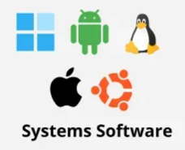
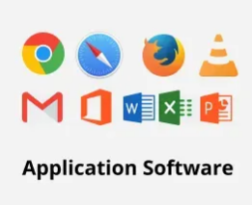

Slide 6
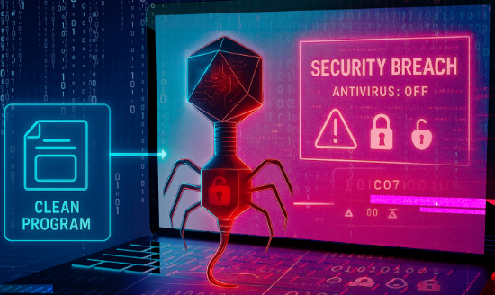
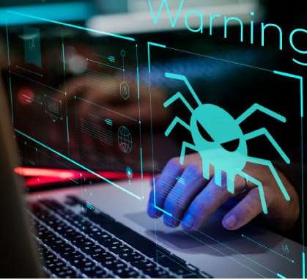

Slide 7
আজকের পাঠ………………….
সফটওয়্যার ও ভাইরাস

Slide 8
সফটওয়্যার কাকে বলে?
সফটওয়্যার হলো কম্পিউটার বা মোবাইলকে নির্দিষ্ট কাজ করানোর জন্য তৈরি নির্দেশনা বা প্রোগ্রামের সমষ্টি।
সহজভাবে বলতে গেলে, হার্ডওয়্যার (যেমন কম্পিউটার, মোবাইল) কাজ করতে পারে সফটওয়্যারের সাহায্যে।
উদাহরণঃ
Microsoft Word — লেখা টাইপ করার সফটওয়্যার
WhatsApp — মেসেজ পাঠানোর অ্যাপ
Windows — কম্পিউটার চালানোর অপারেটিং সিস্টেম
সফটওয়্যার সাধারণত দুই ধরনেরঃ
সিস্টেম সফটওয়্যার — কম্পিউটার পরিচালনা করে (যেমন Windows)।
অ্যাপ্লিকেশন সফটওয়্যার — ব্যবহারকারীর নির্দিষ্ট কাজ করে (যেমন Word, WhatsApp)।

Slide 9
অ্যাপ্লিকেশন সফটওয়্যার হলো এমন ধরনের সফটওয়্যার যা ব্যবহারকারীর নির্দিষ্ট কাজ সম্পাদনের জন্য তৈরি করা হয়।
সহজভাবে বলতে গেলে, আমরা দৈনন্দিন যেসব কাজ কম্পিউটার বা মোবাইলে করি—যেমন লেখা, হিসাব করা, ছবি আঁকা, গান শোনা বা মেসেজ পাঠানো—সেগুলো করার জন্য যে সফটওয়্যার ব্যবহার করা হয় তাকে অ্যাপ্লিকেশন সফটওয়্যার বলে।
উদাহরণঃ
Microsoft Word — ডকুমেন্ট লেখার জন্য
Microsoft Excel — হিসাব ও টেবিল তৈরির জন্য
WhatsApp — মেসেজ ও কল করার জন্য
Adobe Photoshop — ছবি সম্পাদনার জন্য
অর্থাৎ, ব্যবহারকারীর কাজ সহজ করার জন্য তৈরি সফটওয়্যারই হলো অ্যাপ্লিকেশন সফটওয়্যার।

Slide 10
সিস্টেম সফটওয়্যার হলো এমন ধরনের সফটওয়্যার যা কম্পিউটারের হার্ডওয়্যার পরিচালনা করে এবং অন্যান্য সফটওয়্যার চালাতে সাহায্য করে।
সহজভাবে বলতে গেলে, কম্পিউটারকে সচল ও নিয়ন্ত্রিত রাখার জন্য যে সফটওয়্যার কাজ করে তাকে সিস্টেম সফটওয়্যার বলে।
উদাহরণঃ
Windows
Linux
Android
সিস্টেম সফটওয়্যারের প্রধান কাজঃ
কম্পিউটারের হার্ডওয়্যার নিয়ন্ত্রণ করা
অ্যাপ্লিকেশন সফটওয়্যার চালাতে সহায়তা করা
মেমোরি ও ফাইল পরিচালনা করা
কম্পিউটারকে সঠিকভাবে কাজ করতে সাহায্য করা
অর্থাৎ, কম্পিউটারের ভিত্তি হিসেবে কাজ করে যে সফটওয়্যার, তাকে সিস্টেম সফটওয়্যার বলে।

Slide 11
একক কাজ
১। ম্যালওয়্যার কি লিখ ?

Slide 12
ম্যালওয়্যার (Malware) হলো ক্ষতিকর সফটওয়্যার, যা কম্পিউটার, মোবাইল বা নেটওয়ার্কের ক্ষতি করার জন্য তৈরি করা হয়।
“Malware” শব্দটি এসেছে Malicious Software থেকে।
ম্যালওয়্যারের কাজ হতে পারে—
তথ্য চুরি করা
ফাইল নষ্ট করা
ডিভাইস ধীর করে দেওয়া
অনুমতি ছাড়া কম্পিউটার নিয়ন্ত্রণ করা
ম্যালওয়্যারের কিছু ধরনঃ
ভাইরাস (Virus)
ওয়ার্ম (Worm)
ট্রোজান হর্স (Trojan Horse)
র‍্যানসমওয়্যার (Ransomware)
স্পাইওয়্যার (Spyware)আ

Slide 13
ম্যালওয়্যার থেকে বাঁচার উপায়ঃ
অ্যান্টিভাইরাস ব্যবহার করা
অপরিচিত লিংক বা ফাইল না খোলা
সফটওয়্যার আপডেট রাখা
নিরাপদ ওয়েবসাইট ব্যবহার করা।

Slide 14
ভাইরাসের ইতিহাস
১. ধারণার শুরু (১৯৪০–১৯৭০)
কম্পিউটার ভাইরাসের ধারণা প্রথম আসে গণিতবিদ John von Neumann–এর স্বয়ংক্রিয়ভাবে নিজেকে অনুলিপি করতে সক্ষম প্রোগ্রামের তত্ত্ব থেকে।
১৯৭১ সালে Creeper নামের একটি প্রোগ্রাম তৈরি হয়, যা ইতিহাসের প্রথম কম্পিউটার ভাইরাসসদৃশ প্রোগ্রাম হিসেবে পরিচিত। এটি ARPANET নেটওয়ার্কে ছড়াত।
২. প্রথম ব্যক্তিগত কম্পিউটার ভাইরাস (১৯৮০-এর দশক)
১৯৮৬ সালে Brain নামের ভাইরাস তৈরি হয়, যা প্রথম পিসি ভাইরাস হিসেবে পরিচিত। এটি ফ্লপি ডিস্কের মাধ্যমে ছড়াত।
এরপর আরও কিছু ভাইরাস ছড়িয়ে পড়ে, যেমন—
Michelangelo
Melissa

Slide 15
৩. ইন্টারনেট যুগের ভাইরাস (১৯৯০–২০০০)
ইন্টারনেট জনপ্রিয় হওয়ার পর ভাইরাস দ্রুত ছড়াতে শুরু করে। ই-মেইল ও নেটওয়ার্কের মাধ্যমে অনেক ক্ষতিকর ভাইরাস ছড়ায়।
উল্লেখযোগ্য ভাইরাসঃ
ILOVEYOU
Mydoom
৪. আধুনিক ম্যালওয়্যার যুগ (২০০০–বর্তমান)
বর্তমানে ভাইরাস আরও জটিল হয়েছে। এখন র‍্যানসমওয়্যার, স্পাইওয়যার ও ট্রোজান বেশি দেখা যায়।

Slide 16
জোড়ায় কাজ
১। ভাইরাস সমূহের নাম লিখ ।

Slide 17
কম্পিউটার ভাইরাস হলো এক ধরনের ক্ষতিকর প্রোগ্রাম, যা নিজে নিজে ছড়াতে পারে এবং কম্পিউটারের ফাইল, সফটওয়্যার বা সিস্টেমের ক্ষতি করে। এটি সাধারণত অন্য কোনো ফাইল বা প্রোগ্রামের সাথে যুক্ত হয়ে কাজ করে এবং এক কম্পিউটার থেকে অন্য কম্পিউটারে ছড়িয়ে পড়তে পারে।
কম্পিউটার ভাইরাসের কাজ
ফাইল নষ্ট করা
তথ্য চুরি করা
কম্পিউটার ধীর করে দেওয়া
সিস্টেম অচল করে দেওয়া
ভাইরাস ছড়ানোর মাধ্যম
পেনড্রাইভ
ই-মেইল অ্যাটাচমেন্ট
ইন্টারনেট থেকে ক্ষতিকর ফাইল ডাউনলোড
পাইরেটেড সফটওয়্যার

Slide 18
দলীয় কাজ
ম্যালওয়্যার থেকে বাঁচার উপায় লিখ??

Slide 19
মূল্যায়ন………………..
১। অনিবাসী ও নিবাসী ভাইরাস কি ?
২।Reboot কি ?
৩। অ্যান্টি-ভাইরাস কাকে বলে?
৪। ম্যালওয়্যার কত প্রকার?
৫। সফটওয়্যার কত প্রকার ?

Slide 20
বাড়ীর কাজ
কম্পিউটার ভাইরাস আক্রান্ত হলে কি করা উচিৎ বলে মনে কর তা লিখে আনবে।

Slide 21
সকলকে ধন্যবাদ

